Slide 1
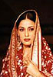
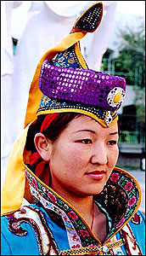
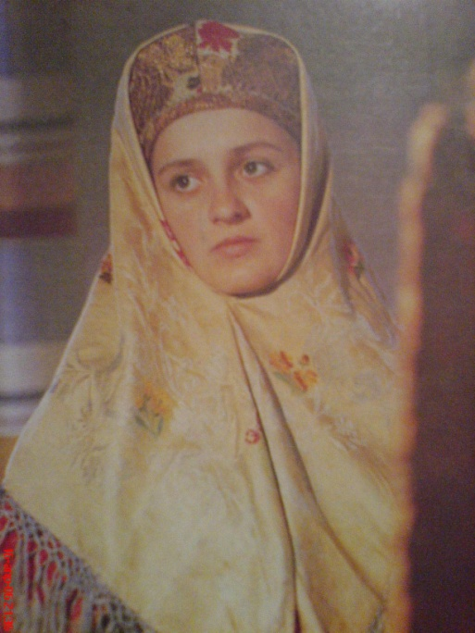
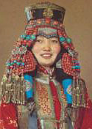
Введение. Раздел I. Костюм как общественное и знаковое явление.

Slide 2
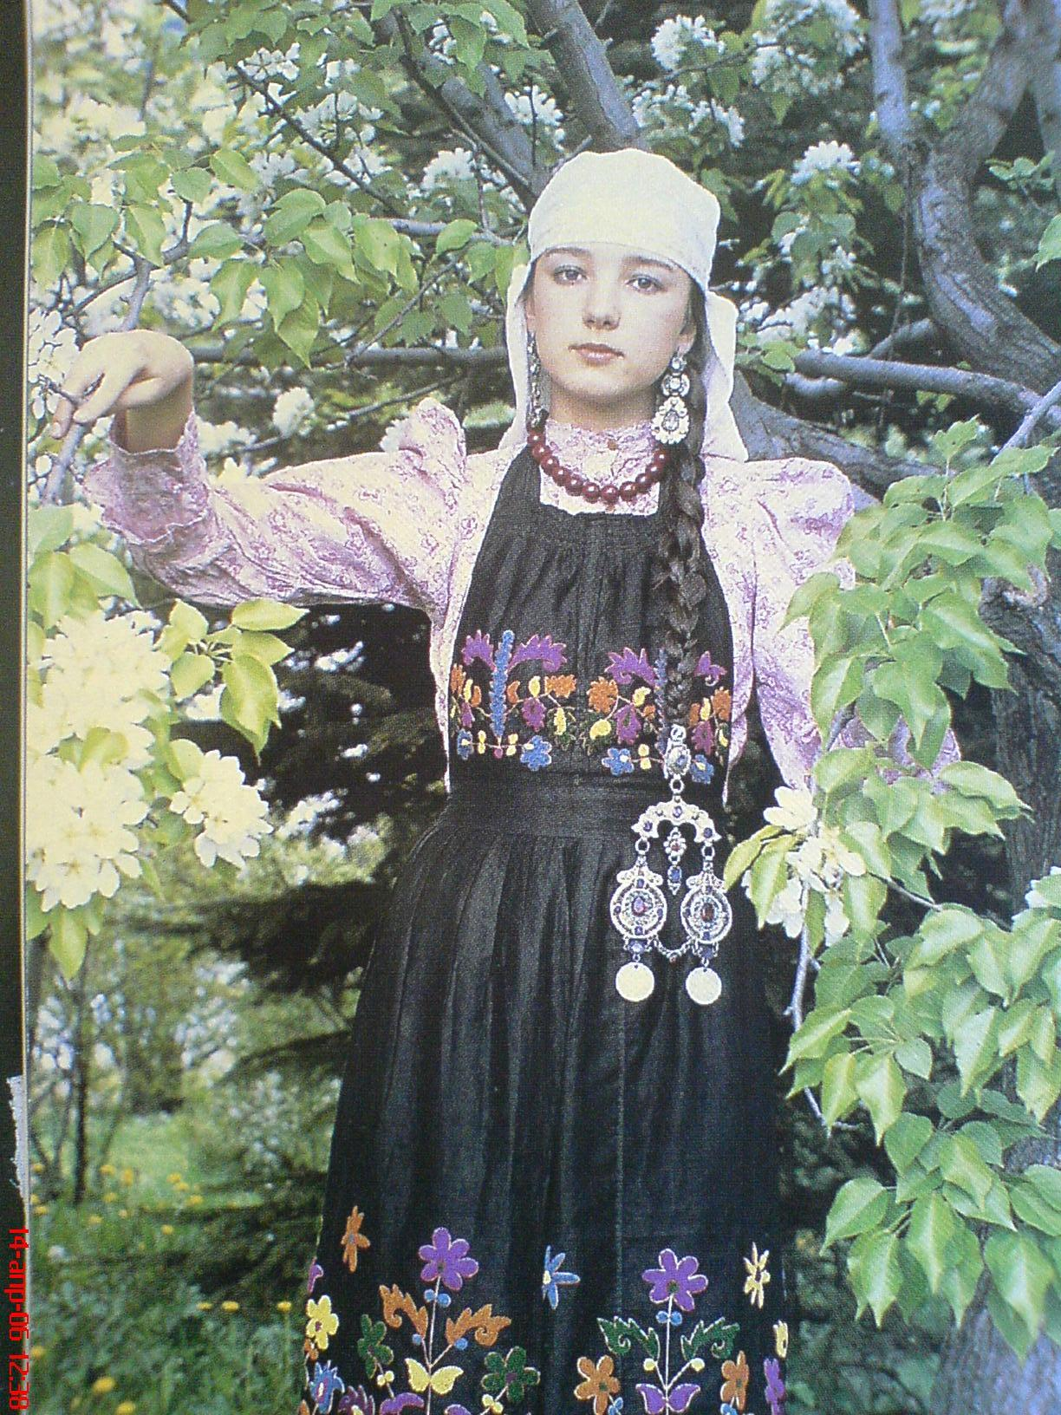
Дисциплина «Народный костюм Тюменского региона» предусматривает изучение процесса формирования у народов Тюменского региона традиций в создании народного костюма, в целом, декора и орнамента, в частности, отражающих их этногенетические и историко-культурные связи, мировоззрение, что является необходимым материалом по художественному образованию и воспитанию (региональный компонент) по всем ступеням.

Slide 3
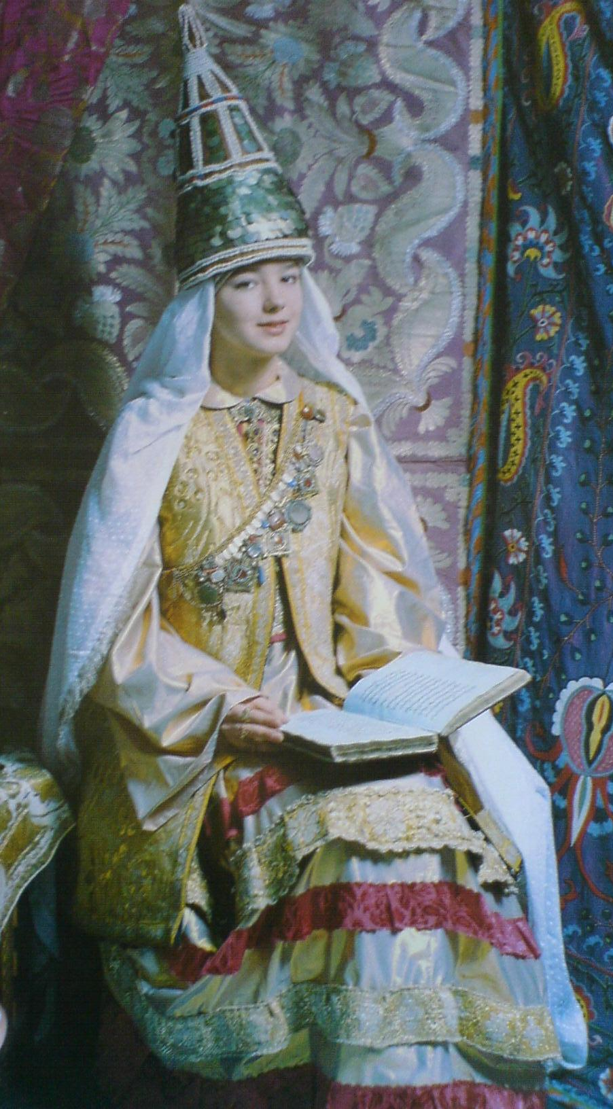
Изучение данной дисциплины необходимо для освоения дисциплин вариативной части профессионального цикла, прохождения педагогической, музейной, художественно-оформительской практик.

Slide 4
ПОЧЕМУ И КАК возникла у человека потребность в одежде?
Одеждой можно называть любой покров, помещенный на тело с утилитарной целью, независимо от площади и места, занимаемого на теле, независимо от материала и фактуры. Поэтому и обмазывание глиной, и раскраска красками, и татуировка, и украшения, укрепленные или наложенные на тело, — все это покровы, а значит, если и не одежда, то ее элементы или предшественники.
Такое определение одежды годится на все времена и эпохи и не противоречит никаким новшествам.

Slide 5
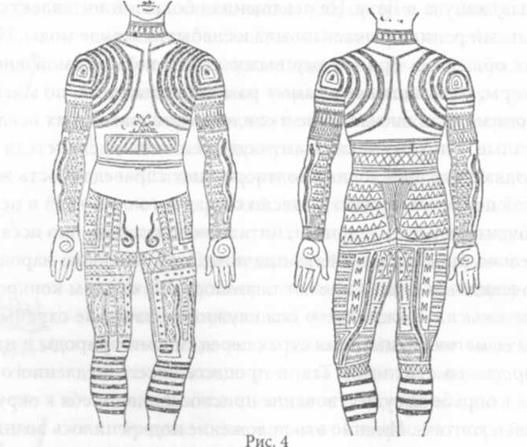
Так, например
Рисунки татуировки содержали строго определенный смысл и являлись своего рода текстом, знаковой записью...
Английский моряк Коннел на острове Понапэ женился на дочери вождя и в знак своей принадлежности к этому знатному роду должен был подвергнуться мучительной процедуре татуировки всего тела. Лишь позднее он узнал, что узоры, покрывшие его кожу, представляли своего рода хронику с именами умерших вождей и великих представителей племени...

Slide 6
Одежда подразумевает объединение вещей, которые носят на теле, по принадлежности их употребления. Она не имеет особых примет, коими богат костюм.
Костюм шире понятия «одежда».
На нем есть отпечаток конкретного времени, конкретного народа, конкретной социальной среды и конкретного индивидуума. Установив разницу в понятиях «костюм» и «одежда», мы должны уточнить, что в понятие «костюм» входят такие элементы, как аксессуары, обувь, украшения, шляпы и многое другое.

Slide 7
Путь от первобытной шкуры до современного костюма.
Механизм эволюции закреплял человеческие завоевания и доблести, отличие и превосходство, развивая зрительное восприятие, подражание. Навыки превращались в традиции, которые в своем творческом и эстетическом преломлении приближались к искусству.

Slide 8
Появились ткани – плетение и ткачество. Дополнительные знаки создавали визуальный язык, более полный и доступный, чем речь. Язык изображений символизировал определенные эстетические и жизненные понятия. Костюм же расширял свое влияние в обществе. Костюм – является самым оперативным средством общения, всем понятное представительство личности.

Slide 9
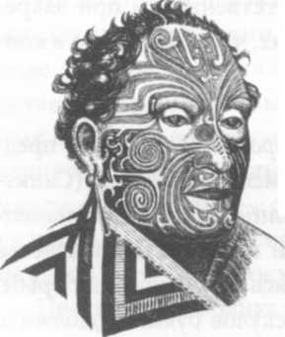
От обмазывания глиной и раскраски тела до шкуры на спине и вокруг пояса — человеческий шаг длиной в тысячелетия.
Пока человек довольствовался природой, живя в согласии с ней и считая себя ее частицей, он, по всей вероятности, смотрел на свое тело такими же глазами, как и на тела животных, птиц и рыб, считая его таким же совершенным.
Рис. 3

Slide 10
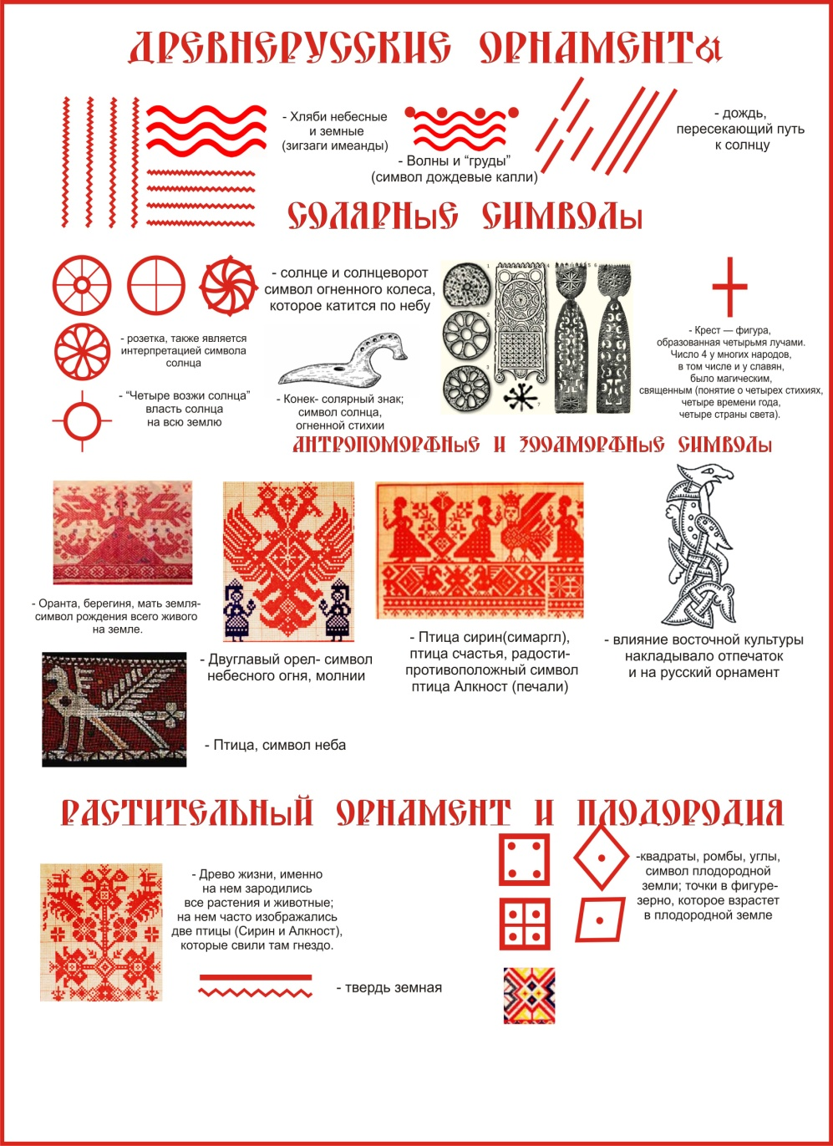
Но, как только, постепенно развиваясь, человек ощутил свою уязвимость, слабость и беззащитность перед проявлениями природы, он начал создавать себе искусственную среду и материальный покров.
С его появлением сложное орнаментальное покрытие к та почти механически перешло на новый покров, сохраняя до поры до времени ту же знаковую и символическую функцию, облеченную в эстетическую форму.

Slide 11
Таким образом
Костюм – самый тонкий, верный и безошибочный показатель отличительных признаков общества, маленькая частица человека, страны, народа, образа жизни, мыслей, занятий и т.д.

Slide 12
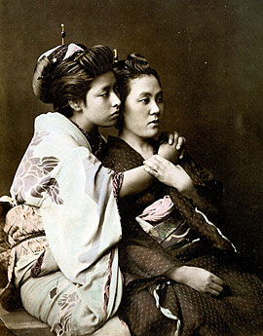
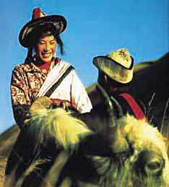
Костюм – историческая справка, потому что адресует к определенному классу, группе данного общества.

Slide 13
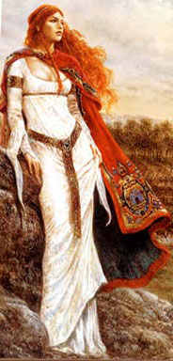
Семиотический статус костюма
как совокупности функционально взаимосвязанных и взаимообусловленных предметов на протяжении многих столетий продолжал оставаться очень высоким, обладая не только утилитарной, но и знаковой прагматикой.

Slide 14
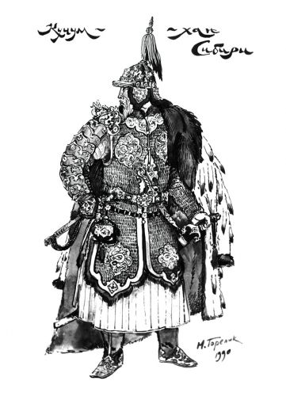
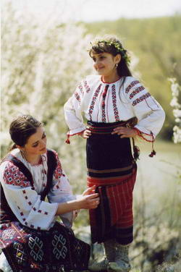
Язык одежды, формируя внешний облик индивида, одновременно «сообщал» о его возрасте, половой и этнической принадлежности, месте его проживания, социальном статусе, профессии.

Slide 15
Задание:
1 . История народного костюма
(аварцы, адыгеи, белорусы, даргинцы, дунгане, карелы, караимы, коми-пермяки, коми-зыряне, кумыки, курды, латыши, литовцы, мордва, немцы, нивхи, саамы, табасараны, турки, удмурты, ульчи, туркмены, эвены, эстонцы, якуты)
2. Особенности кроя
3. Цветовая символика
4. Элементы одежды
5. Орнамент и его значение
6. Современная интерпретация
7. Разработка 3 –ех занятий по этому костюму

